Slide 1
Проект предметно-пространственной среды в ДОУ в соответствии с ФГОС ДО»
Проект подготовили:
Борисова Надежда Геннадьевна
Атаманова Светлана Алексеевна

Slide 2
Цель:
Разработка модели предметно-пространственной развивающей среды, способствующей гармоничному развитию и саморазвитию детей.
Задачи:
Изучить и внедрить в практику новые подходы к организации предметно-пространственной развивающей среды, обеспечивающих полноценное развитие дошкольников в рамках образовательной программы ДОО с учетом требований ФГОС ДО;
Создание предметно-пространственной среды, которая будет способствовать эмоциональному благополучию детей с учетом их потребностей и интересов;
создать условия для обеспечения разных видов деятельности дошкольников;
содействовать сотрудничеству детей и взрослых для создания комфортной среды;

Slide 3
Физическое развитие Центр двигательной активности «Здоровячек»
Художественно-эстетическое развитие
Творческая мастерская
«Цветные ладошки»
Центр музыки и театра
«Весёлые артисты»
Познавательное развитие
Центр экспериментирования
«Почемучка»
Центр логика – математический
«Считалочка»
Центр настольных игр
ЦЕНТРЫ
предметно-пространственной среды в ДОУ в соответствии с ФГОС ДО
Социально-коммуникативное развитие
Центр сюжетно-ролевой игры
Речевое развитие
Центр развития речи
«АБВГДейка»
Мини библиотека
«Знайка»
Центр настольно-печатных игр «Умка»

Slide 4
Правила:
Играй, фантазируй, договаривайся.
Если не получается или не понятно, обратись за помощью к товарищу или воспитателю.
Будь взаимовежливым.
Относись к игрушкам бережно.
Слушай, запоминай, пробуй.

Slide 5
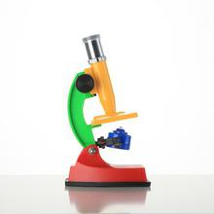
Центр экспериментирования «Почемучка»
Оборудование: стол для проведения экспериментов, стулья, шкаф для хранения материалов, спец. одежда,, беджи с символами «лаборант», «научный сотрудник», Емкости разной вместимости, контейнера, баночки для хранения, лупы, микроскоп, поддоны, электронная рамка, термометр, Набор для опытов с магнитом, Набор зеркал для опытов, ), компас, бинокли. и т.д.
Материалы: ткани разной текстуры, камешки, листья, травинки, кора деревьев, поролон, почвы, сыпучие продукты, природный материал, вода, краски, пена для бритья, цветные мелки, соль, альбом для зарисовки результатов опыта, карандаши, картотека опытов и экспериментов, энциклопедии.
Схемы- алгоритмы для проведения опытов «Цветной снег», «Цветной лед», «Искусственный снег», «Свойства льда и снега», «Какой лед быстрее таит» и «Почему снег липкий» т.д., интерактивный электронный презентационный материал: слайд- шоу (фото. открытки), учебные фильмы по проведению опытов.

Slide 6
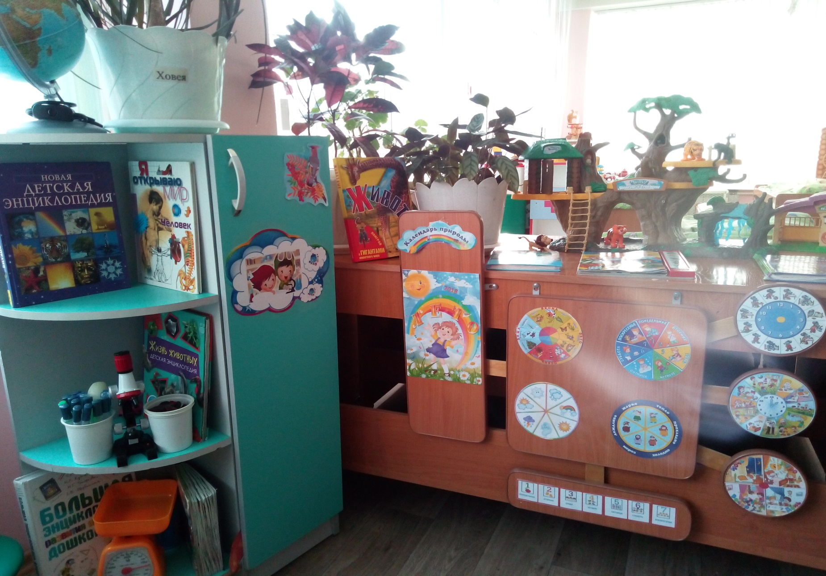
Центр экспериментирования «Почемучка»

Slide 7
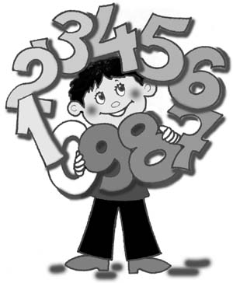
Центр логики и математики «Считалочка»
Правила: используй схему, алгоритм.
Работай в паре.
ОБОРУДОВАНИЕ: стеллаж, мольберт магнитно-маркерный, ЖК телевизор, электронные фоторамки, столы, стулья.
МАТЕРИАЛ: схемы для графического диктанта, набор геометрических фигур, набор геометрических тел, счеты, набор цифр и знаков, (многогранная снежинка, карандаши (простые и цветные, бумага в клетку, змейка, ребусы, кроссворды, шарады и т. д., картотека математических сказок, учебные видео фильмы («Школа тетушки Совы», «Веселый счет», и т. д., интерактивный презентационный материал. Счетный материал: игрушки, мелкие предметы, предметные картинки, логико-математические игры: блоки Дьенеша, палочки Кюизенера, схемы и планы: групповая комната, кукольная комната, карта города, схемы маршрутов от дома до детского сада, от детского сада до библиотеки и др., рабочие тетради по математике, «Волшебные часы»: модели частей суток, времен года, месяцев, дней недели, учебные приборы: линейки, сантиметры, ростомер для детей и кукол, набор лекал, головоломки, головоломки-лабиринты. д/игры «Сложи елочку из частей», «Математическое лото», «Ошибка художника», «Зимний лабиринт», «Путаница», «Геометрическая мозаика», «Найди и назови», «Танграм», «Колучбово яйцо», «Числовые домики», «Что лишнее?», карточки – схемы для составления арифметических задач .

Slide 8
Центр логики и математики «Считалочка»

Slide 9
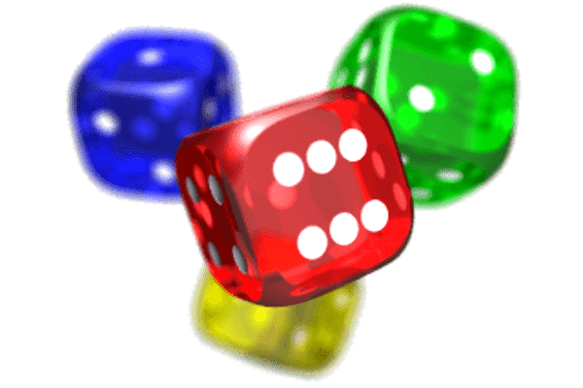
Центр настольно-печатных игр «Умка»
Правила : играй, соблюдай правила игры.
Оборудование: шкаф, стол, стулья, ширма,
Материалы: настольные игры, лото по временам года, игры: «Билет на поезд», «Охотники и собиратели», «Счастливая ферма», «Затерянные города», «Джунгли», «Лабиринт», «Монополия», шашки, шахматы, домино. Дидактические игры: д/и «Собери картинку», д/и «Четвертый лишний», д/и «Служба спасения», д/и « Времена года» и т.д.

Slide 10
Центр развития речи «АБВГДейка»
Оборудование: шкаф, мольберт магнитно-маркерный, ЖК телевизор, музыкальный центр, фоторамки, стол, стулья.
МАТЕРИАЛ: картотека стихотворений по сезонам, папка пословиц, поговорок и скороговорок по сезонам, материалы для звукового и слогового анализа и синтеза, анализа и синтеза предложений (разноцветные фишки или магниты, серии картинок (6-9) для установления последовательности событий (сказочные и реалистические истории, юмористические ситуации, наборы картинок по исторической тематике для выстраивания временных рядов: раньше – сейчас (история транспорта, история жилища, история коммуникации и т. п., серии иллюстраций: времена года (пейзажи, жизнь животных, характерные виды работ и отдыха людей, наборы парных картинок на соотнесение (сравнение): найди отличия, ошибки (смысловые, разрезные сюжетные картинки (8-10 частей и более, иллюстрированные книги и альбомы познавательного характера по сезонамнам, видео - уроки по развитию речи, логопедии, мнемотаблицы.
дидактические игры: «Доскажи словечко», «Когда это бывает?», «Подбери синонимы», «Какой, какая, какие?», «Какой звук потерялся?», «Только зимние слова», «Слоговое лото», «Определи место звука», «Подбери слова», «Цепочка звуков» и др.,

Slide 11
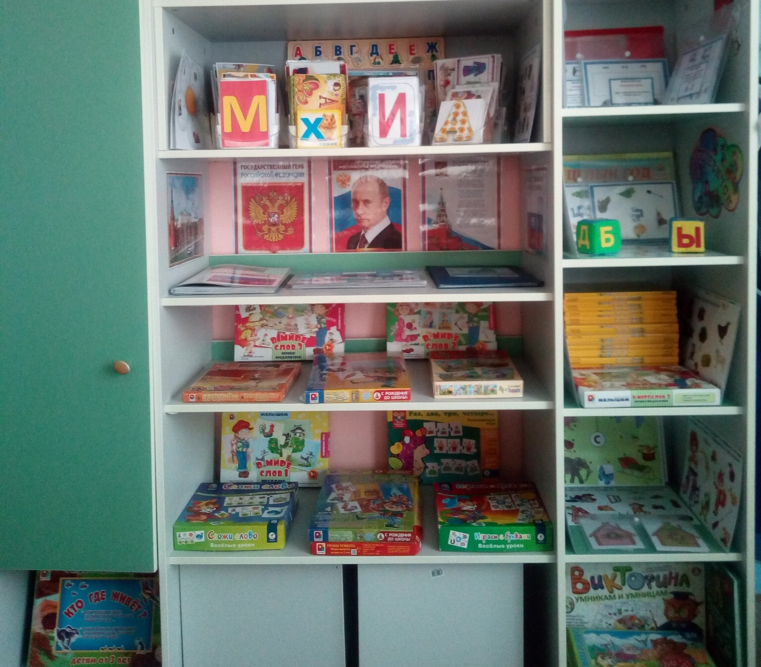
Центр развития речи «АБВГДейка»

Slide 12
Мини библиотека «Знайка»
Правила: используй закладку, следи за осанкой.
Оборудование: стол, стулья, полка, стеллаж для книг, детские кресло, диван, коврик, картотека книг ( картинки), формуляры, детские книги, энциклопедии, аудио книги, магнитофон, мольберт.
Материалы: портреты детских писателей и поэтов, книги: стихи, рассказы, сказки, картотека загадок, поговорок и пословиц, иллюстративный материал в соответствии с рекомендациями программы.

Slide 13
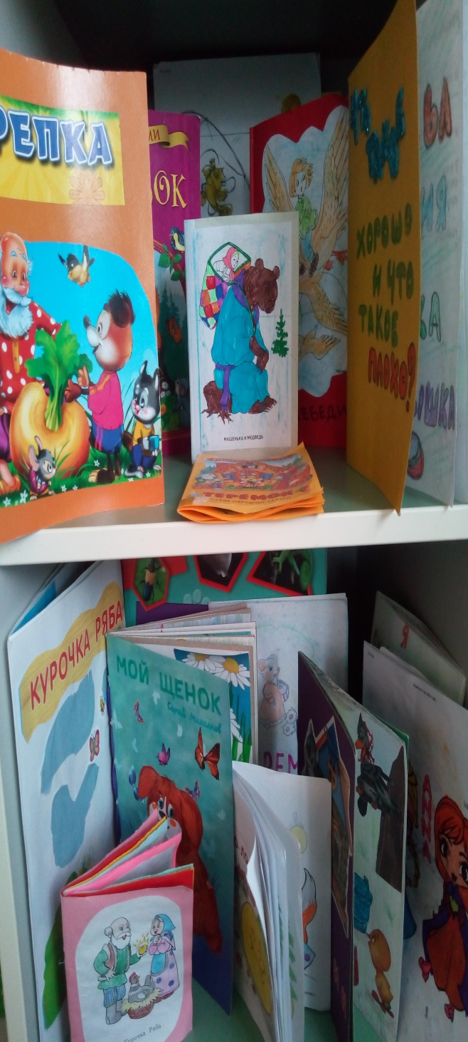
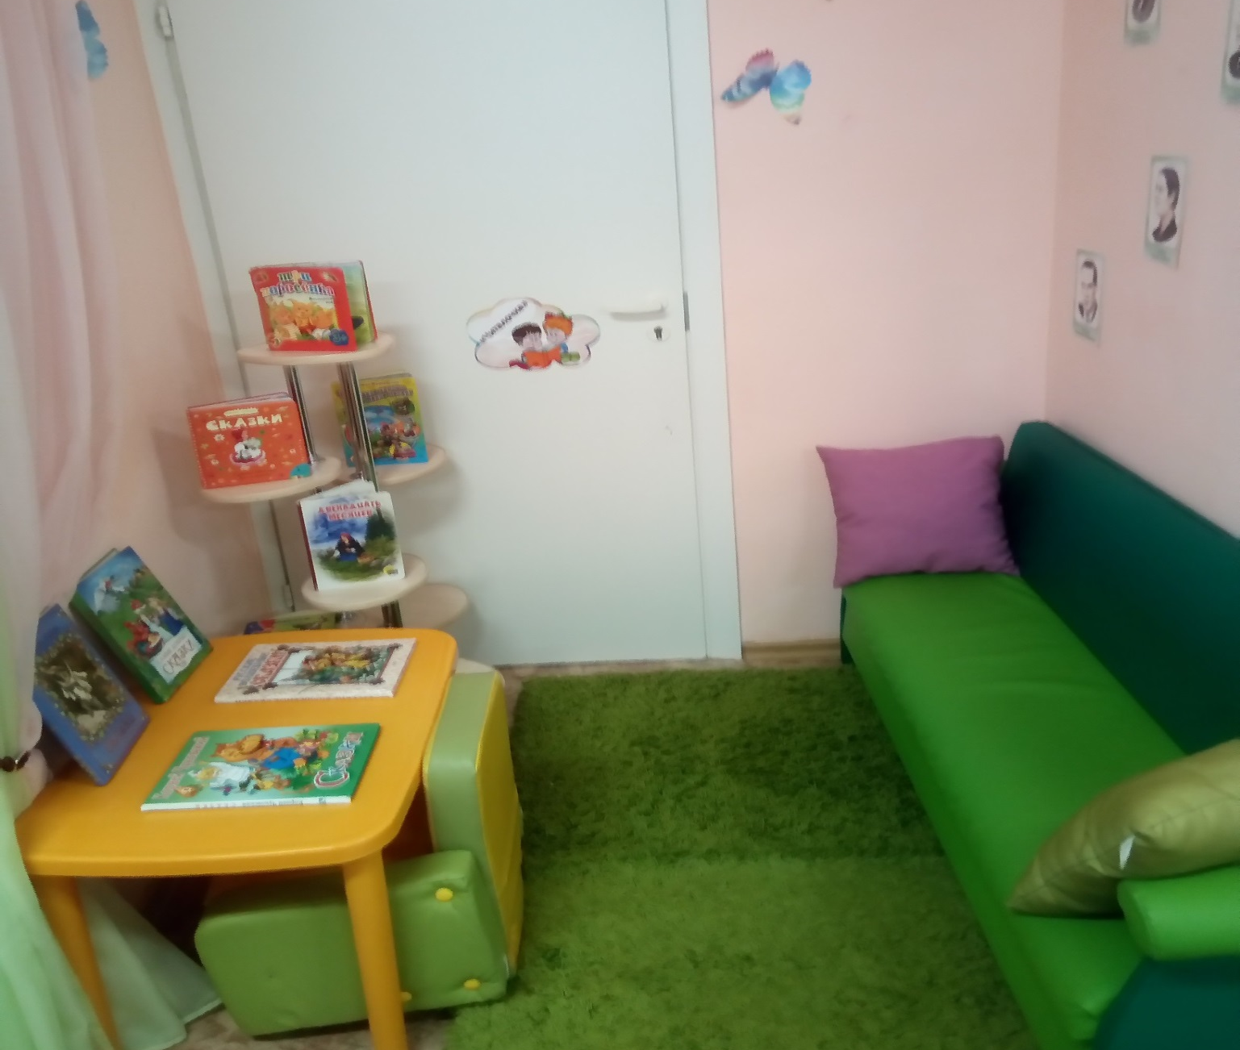
Мини библиотека «Знайка»

Slide 14
Центр двигательной активности «Здоровячек»
ОБОРУДОВАНИЕ: маты, музыкальный центр, корзины, шкаф- стеллаж для материалов, кольцеброс, корзинки – каталки, мягкие модули.
МАТЕРИАЛ: иллюстрации с изображением разных видов спорта, символов и талисмана зимней Универсиады 2019, фотографии известных спортсменов Красноярского края по зимним видам спорта (Сергей Ломанов , команда по хоккею с мячом «Енисей» и т.д.), мягкие «снежки» (поролон, вата, синтепон, «Дорожки движения» с моделями и схемами выполнения заданий, мишени с набором дротиков и мячиков на липучках или магнитах, детская баскетбольная корзина, длинные и короткие скакалки, бадминтон, мячи, мешочки с грузом, гантели детские, клюшки, шайбы пластмассовые, обручи, толстая веревка или шнур, флажки, гимнастические палки, карточки-схемы для выполнения различных физических упражнений, новый интерактивный презентационный материал: «Зимние виды спорта», «29 Всемирная зимняя Универсиада 2019», картотека к подвижным играм по временам года, картотека детских песен для двигательной гимнастики.

Slide 16
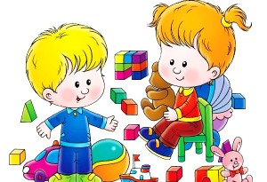
Центр сюжетно-ролевых игр «Игралочка»
Оборудование: полочки передвижные, ковры, детская мягкая мебель, ширмы, игровые цветные маркеры для сюжетно-ролевых игр: «Супермаркет», «Поликлиника», «Аптека», «Почта», «Дом», «Ярмарка Новогодних игрушек», «Швейное ателье» и т. д.
Материал: неоформленный игровой материал( коробки, бамбуковые палочки и т.д.), атрибуты для с-р игр (накидки, различные головные уборы для мальчиков и девочек, фартуки, халаты, и т. д.). Материал для изготовления костюмов ( ткань, бумага, мишура, картон, перья и т. д.) швейная машинка, утюг, набор портного. Наборы кукольной посуды (чайная, столовая, кухонная плита, куклы и т. д. Украшения для оформления стола к празднику, разные альбомы по темам: «Новогоднее меню», «Как украсить Новогодний стол», ярмарка поделок, книжек – малышек и т. д.

Slide 17
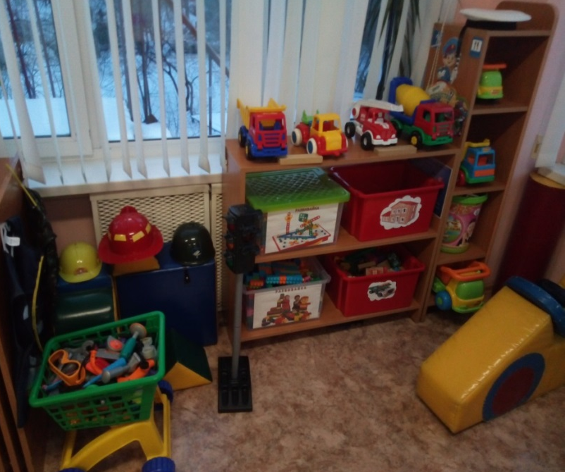
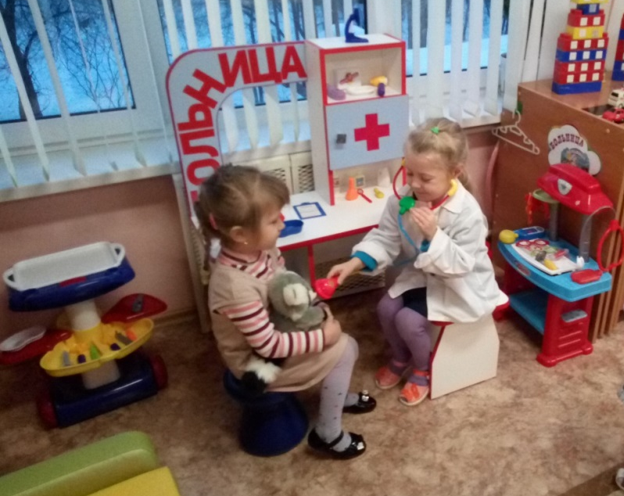
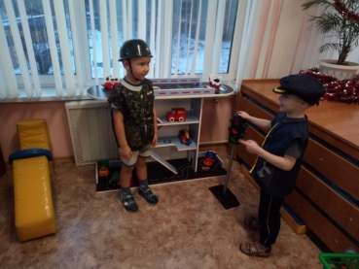
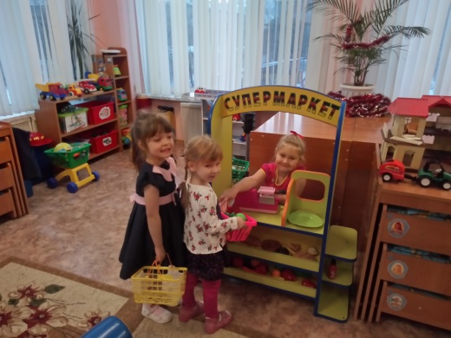
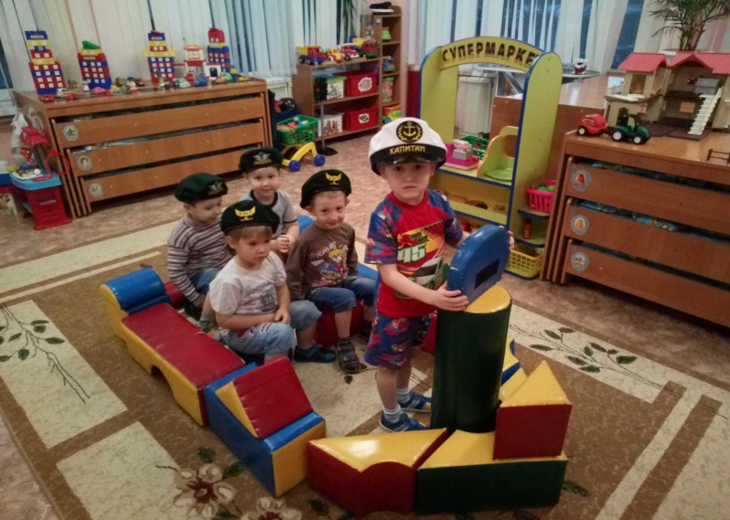
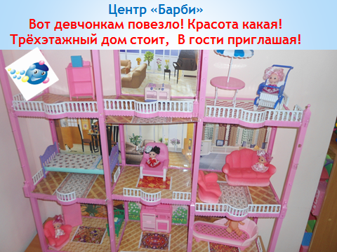
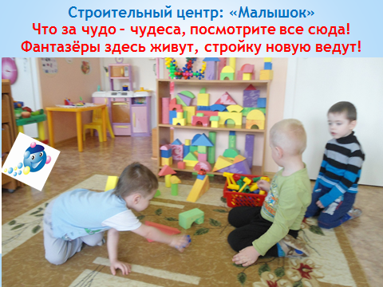
Центр сюжетно-ролевых игр «Игралочка»

Slide 18
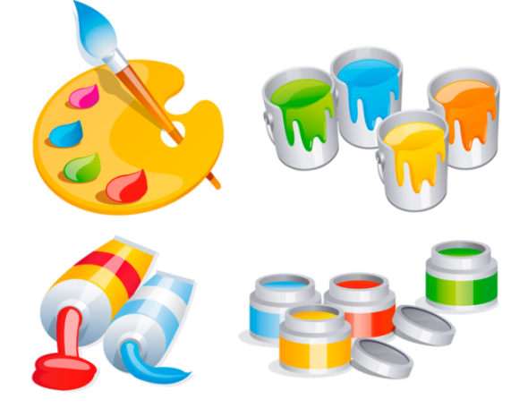
Творческая мастерская «Цветные ладошки»
Правила: рисуй, твори, придумывай.
ОБОРУДОВАНИЕ: полка, мольберт, ЖК телевизор, музыкальный центр, стол, стулья, фартуки, нарукавники, ширма.
МАТЕРИАЛ: кисти, цветные карандаши, восковые мелки, пластилин, гуашь, акриловые и акварельные краски, фломастеры, пастель, глина, стаканчики, палитры, белая и цветная бумага (разной фактуры, цветной картон, клей, ножницы, печатки для пластилина, обои, наклейки, ткани, нитки, самоклеющаяся пленка, материал для нетрадиционного рисования: сухие листья, шишки, колоски, тычки и т. п., образцы декоративного рисования, схемы, алгоритмы изображения человека, животных и т. д., трафареты (разные, природный и бросовый материал, раскраски, карточки с алгоритмом рисования (животные, деревья и т. д., репродукции картин русских художников о зиме: Васнецов А. М. «Зимний сон», Шишкин И. И. «Первый снег», «Зима в лесу», «Зимний лес», Саврасов А. К. «Зима», Суриков В. И. «Взятие снежного городка», интерактивный презентационный материал «Прикладное искусство народов Севера Красноярского края», «Тесто пластика», «Квилинг», «Великие художники Красноярья», портреты художников, альбомы «Гжель», …..
Дидактические игры: «Пейзаж, портрет, натюрморт», «Кто рисует на окне?», «Веселая палитра», «Теплый цвет - холодный цвет», «Лишняя картина», «Народные промыслы»,

Slide 19
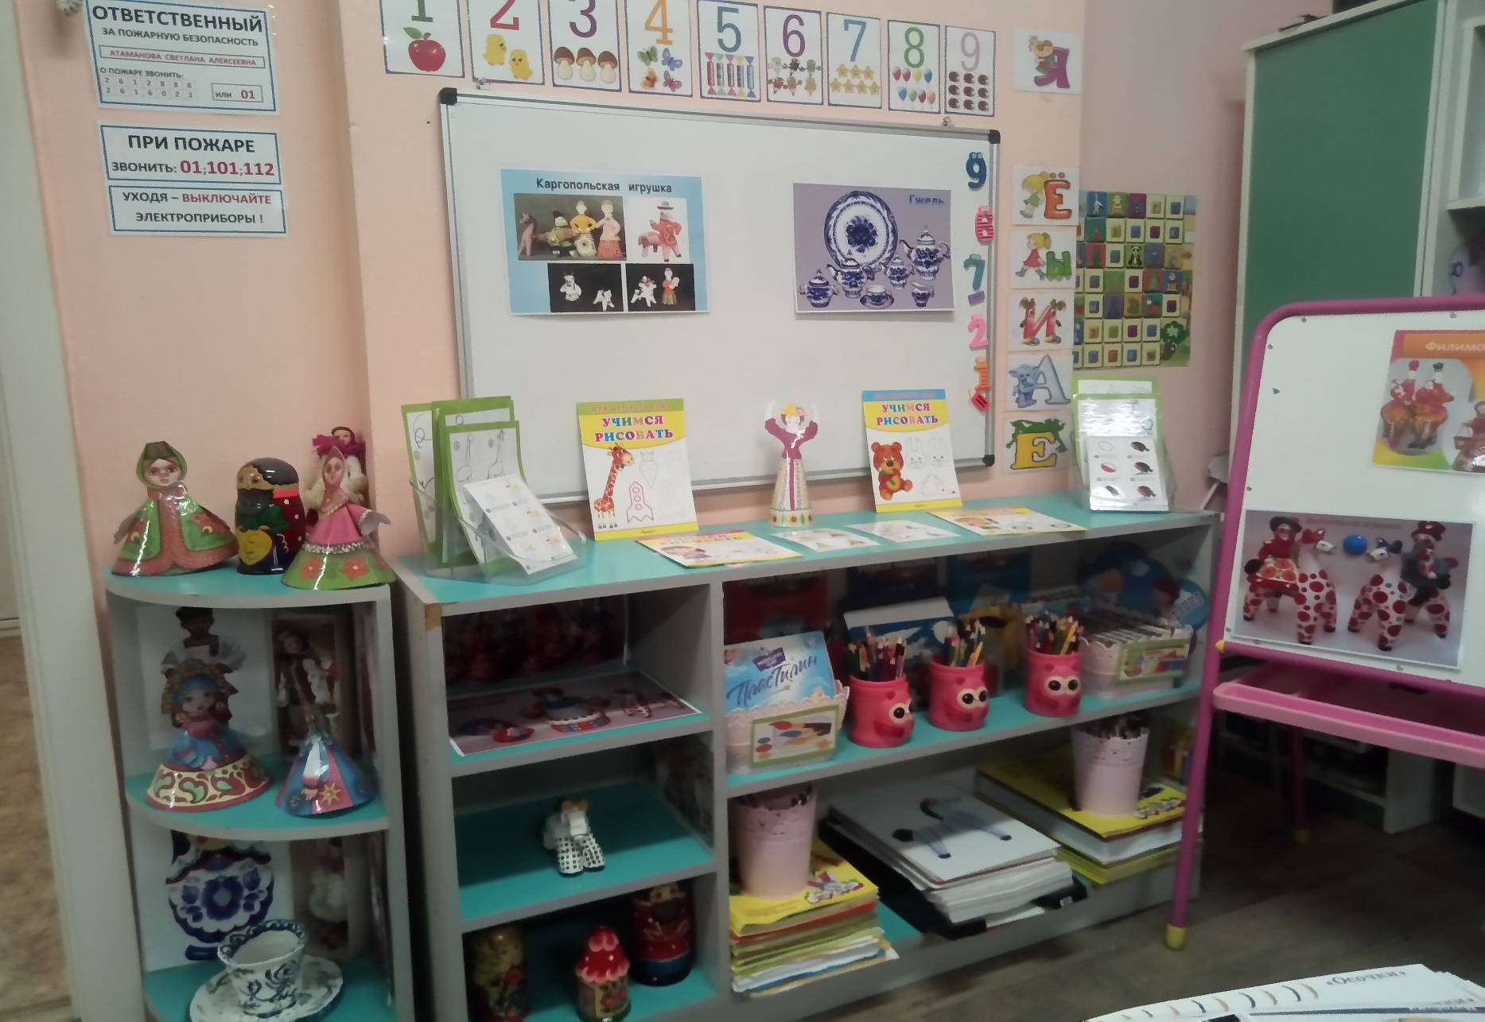
Творческая мастерская «Цветные ладошки»

Slide 20
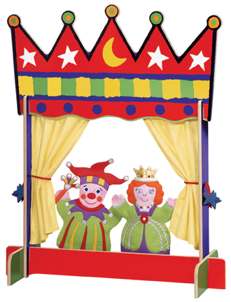
Центр музыки и театра «Веселые артисты»
Оборудование: шкаф, яшики для хранениямольберт, ЖК телевизор, музыкальный центр, стол, стулья, ширма большая (высота до 80 см, маленькая ширма для настольного театра).
МАТЕРИАЛ: аудиозаписи произведений по временам года, игры - драматизации по сказкам, музыкально–дидактические игры, детские музыкальные инструменты: металлофон, дудочки, свистульки, барабан, игрушечное пианино, бубен, губная гармошка, костюмы, маски, атрибуты для постановки сказок, атрибуты для различных видов театра (плоскостной, стержневой, кукольный (куклы би-ба-бо, настольный, пальчиковый, теневой, наборы масок (сказочные, фантастические персонажи, короны, кокошники, интерактивный презентационный материал: «Знакомьтесь – театр», «За кулисами кукольного театра Красноярска», буклеты о театрах города Красноярска ( Москвы, фотографии композиторов, сцен из спектаклей, афиши.

Slide 21
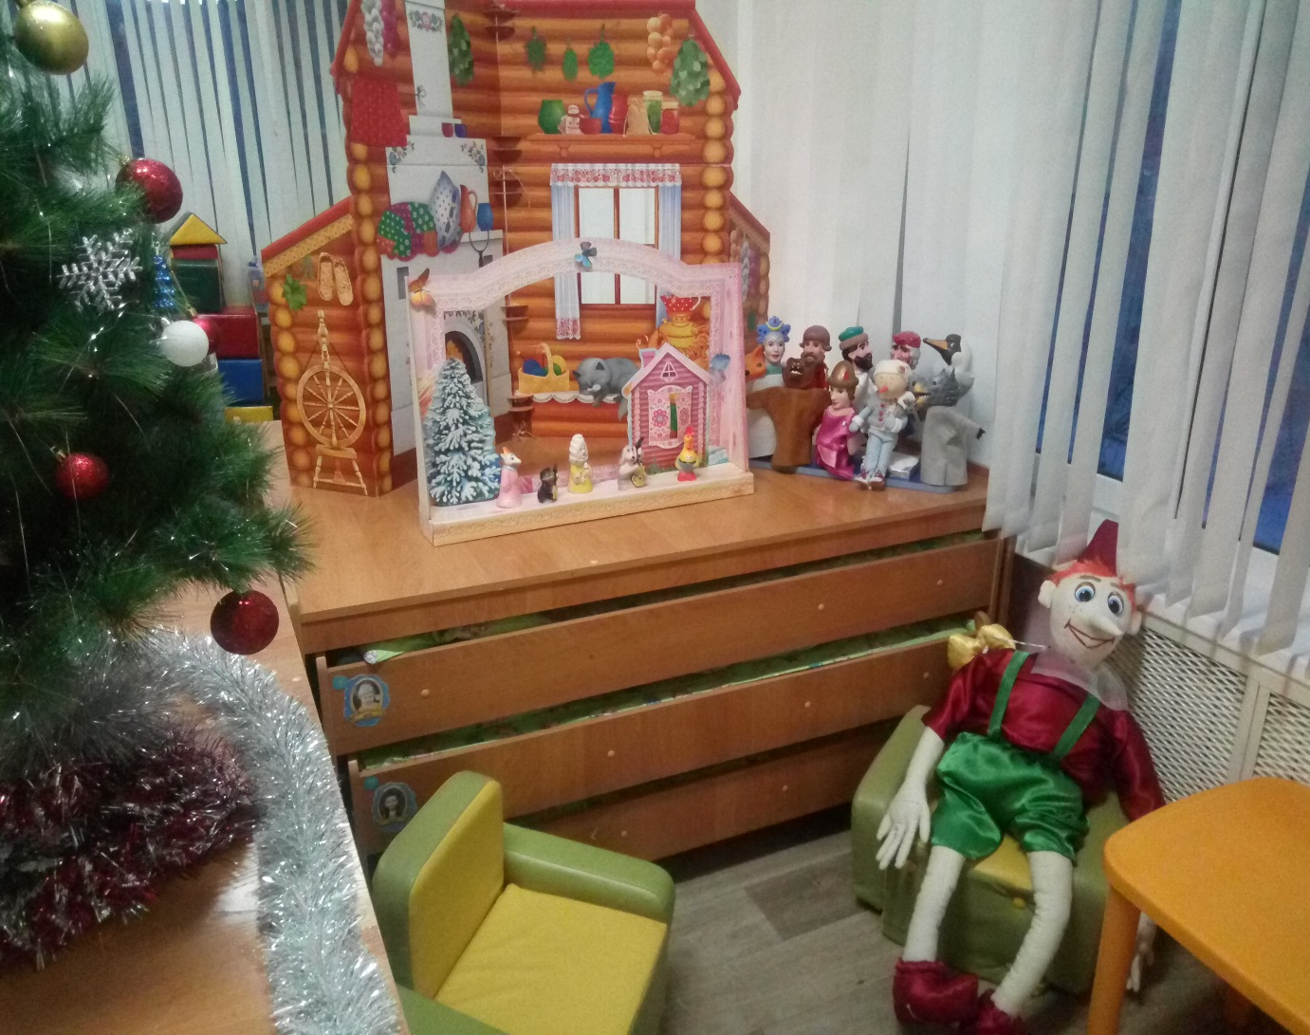
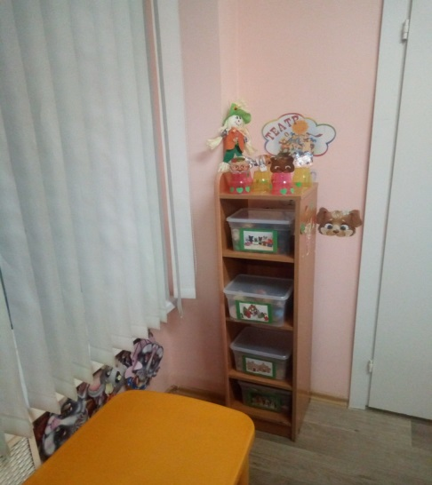
Центр музыки и театра «Веселые артисты»

Slide 22
Дизайн группы
Стены: персиковые.
Окна: жалюзи светло-зелёного цвета.
Ковры: маленькие по размеру игровых центров, однотонные, (зеленый), большой ковёр в центре.
Мебель: столы светло зелёные, детская мягкая кожаная мебель однотонная, стеллажи, шкафы светло-зелёного цвета .
Верхние пространство: над творческой мастерской подвесной мобиль снежинки - балеринки над творческой мастерской, крючки, карнизы.
занавес из арганзы светло зеленого, розового и белого цвета.

Slide 23
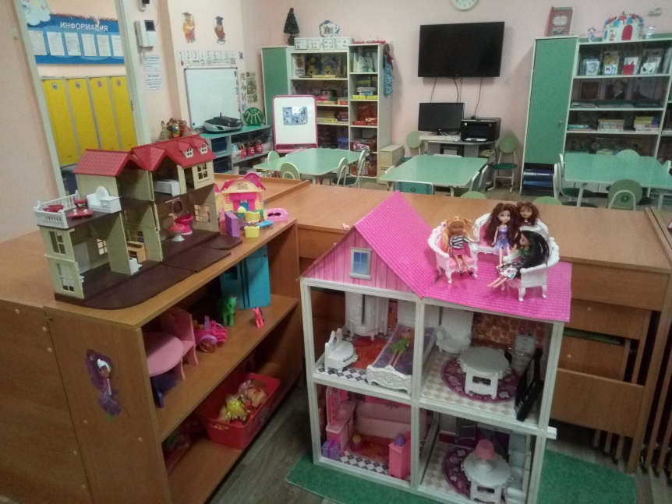
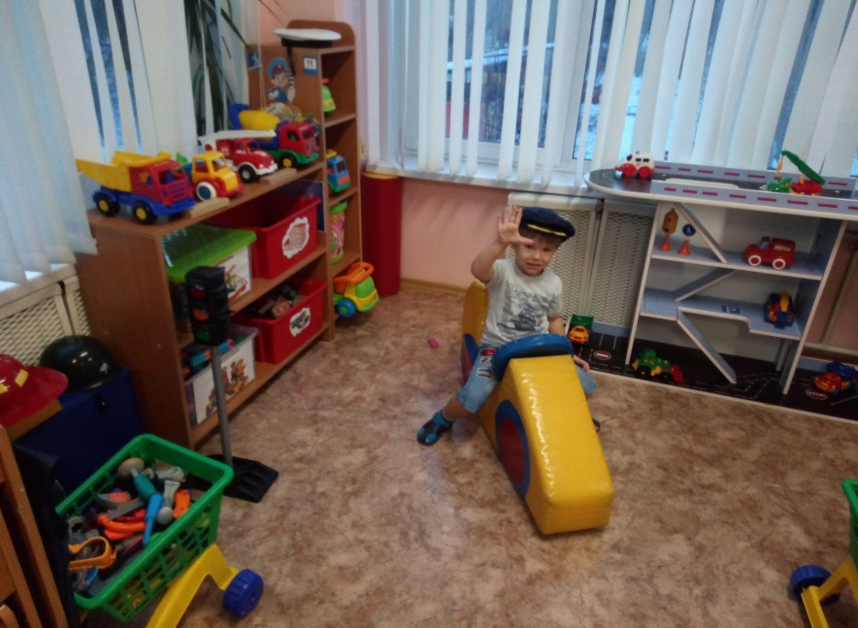
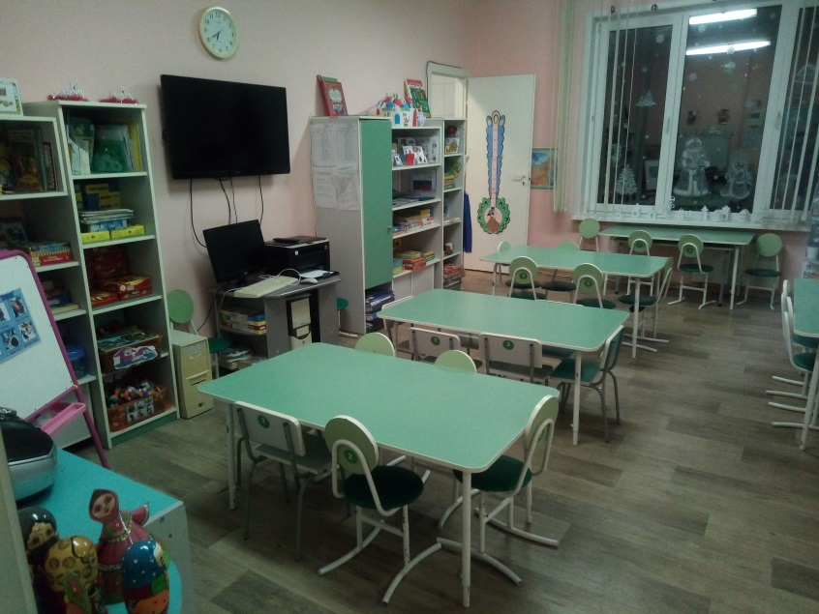
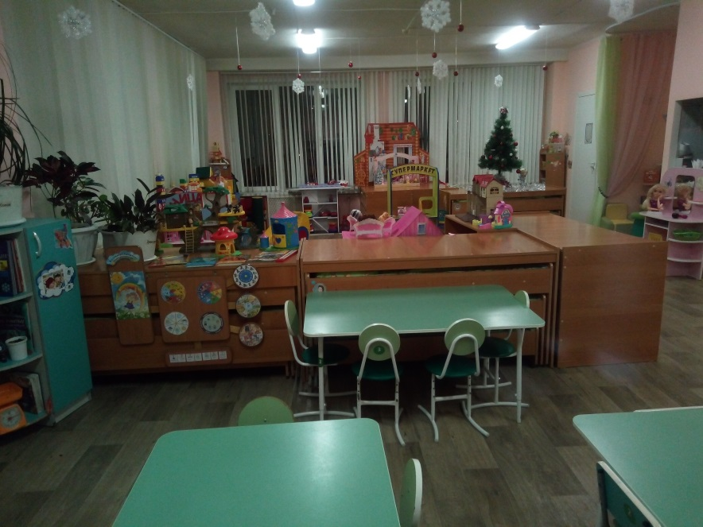
Дизайн группы

Slide 24
Макросреда
Приемная: Выставка детских рисунков» по темам недели. Фото выставки по темам МБДОУ, папки передвижки для родителей. Консультации в уголке для родителей. Место предъявления результатов детского творчества.
Участок: Зимой - снежные фигуры, снежная горка, лыжня, снежный вал. Летом – дорожки для ходьбы, беговая дорожка,
Холл: Фотозона – по временам года.

Slide 25
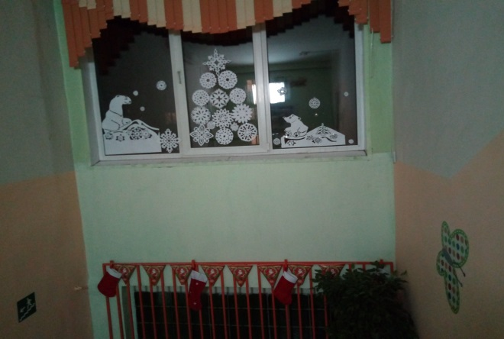
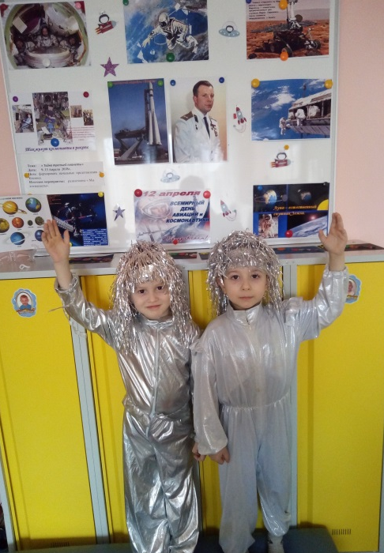
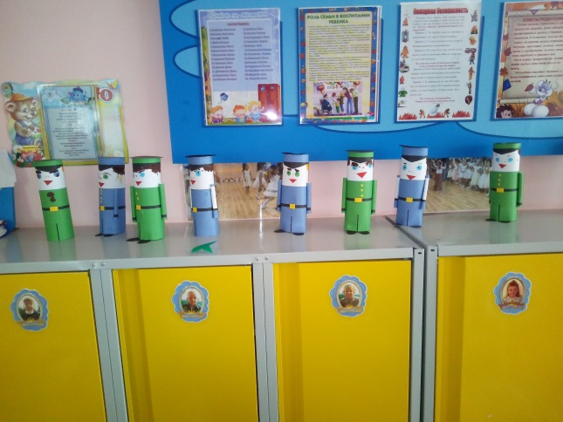
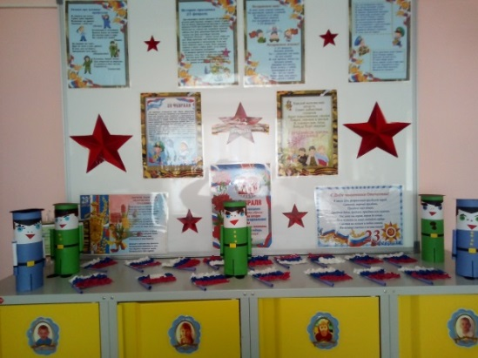
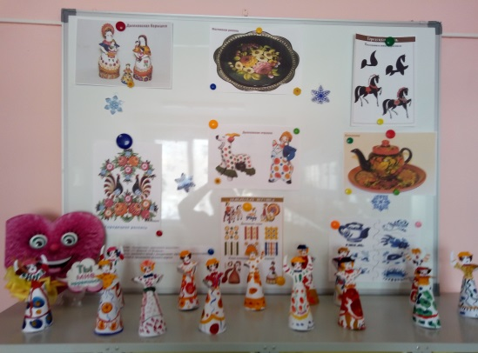
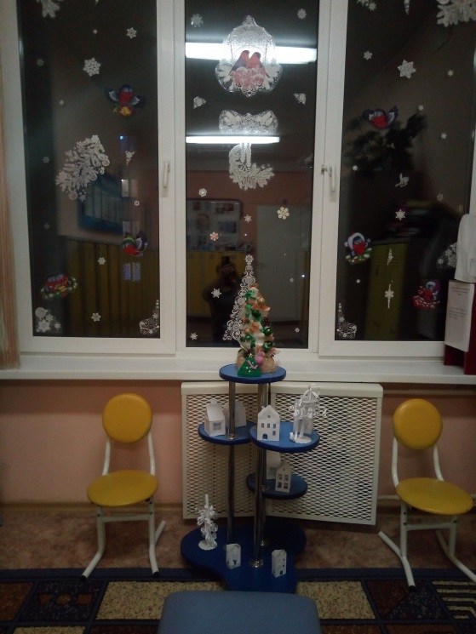
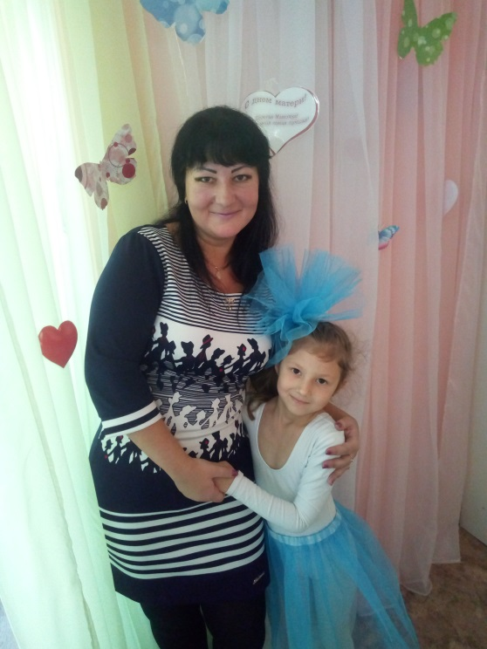
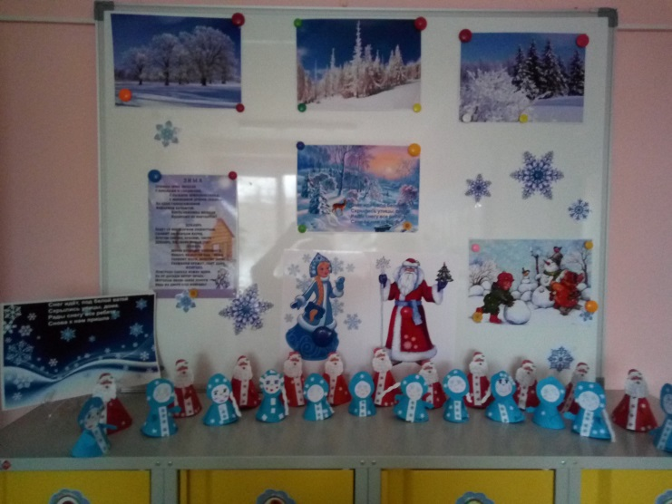
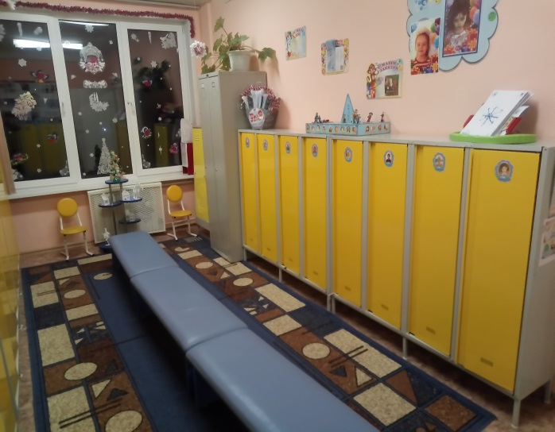
Макросреда

